Slide 1
Verbesserung der Sortiergenauigkeit eines Optischen Sortierers mit Hilfe einer Geregelten Materialrückführung
Jonathan Vieth
Intelligent Sensor-Actuator-Systems Laboratory (ISAS)
Institute for Anthropomatics and Robotics
Karlsruhe Institute of Technology (KIT)
Karlsruhe, Germany
isas.iar.kit.edu

Slide 2
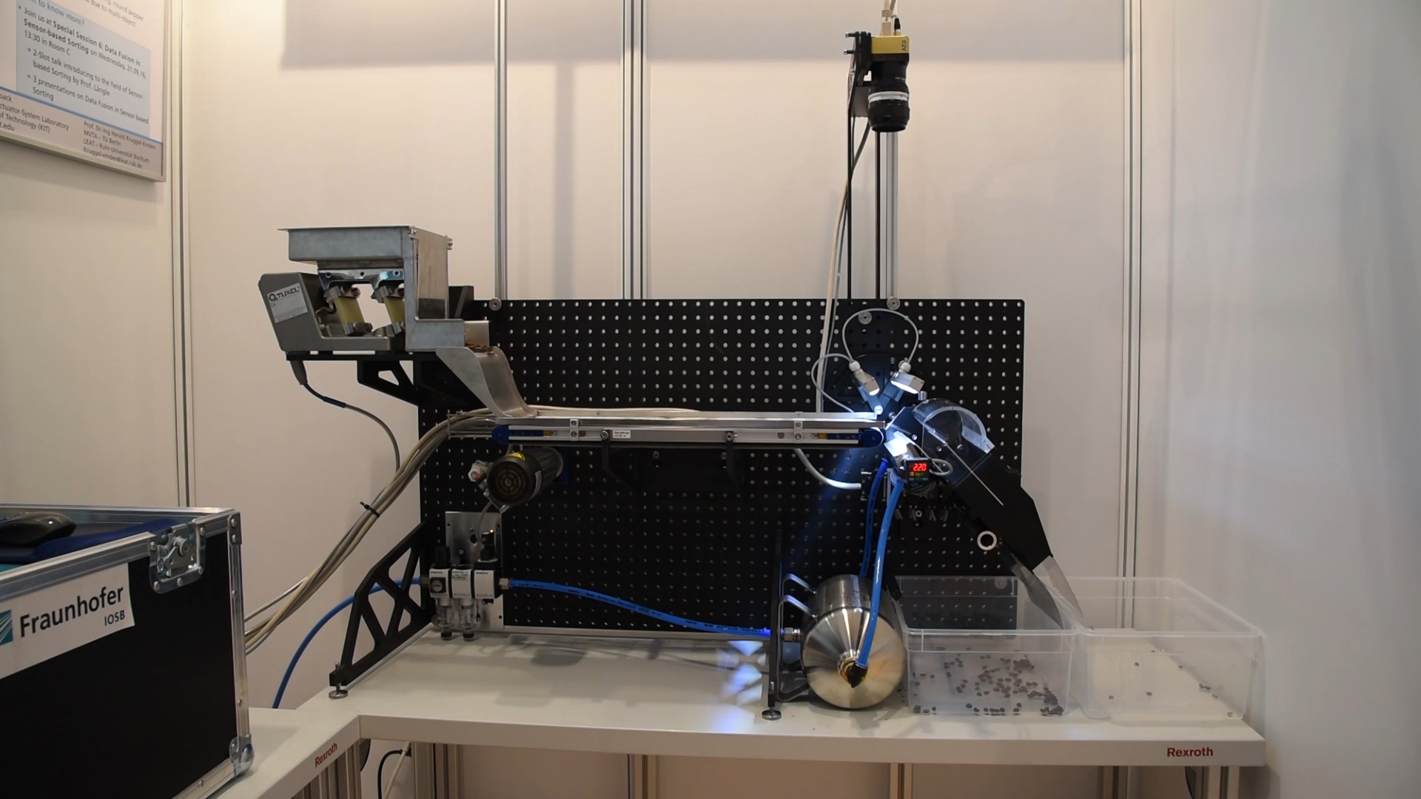
Optischer Sortierer
Notes:
Betrachtet wird ein optischer Sortierer. Das System trennt Gutpartikel von Schlechtpartikeln.
Im Folgenden soll dieses System nun um eine Rückführung erweitert werden. Die Motivation für diese Rückführung ist, dass aus Experimenten bekannt ist, dass der Partikelmassenfluss auf dem Fließband die Sortiergenauigkeit beeinflusst.

Slide 3
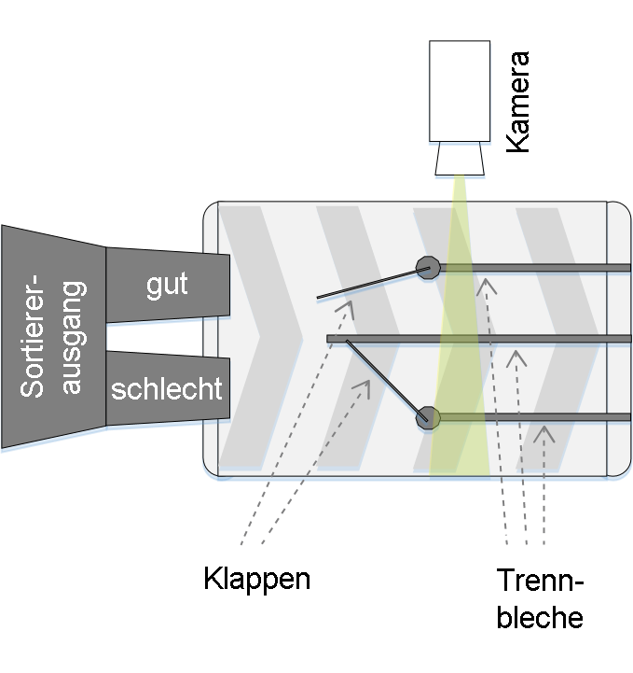
Optischer Sortierer mit Rückführung
Notes:
Hier ist eine schematische Darstellung der Rückführung zu sehen. Die Rückführung befindet sich hinter dem Sortierausgang.

Slide 4

Optischer Sortierer mit Rückführung
Materialfluss
Informationsfluss
Regler
Gutfraktion
Fließband
Schlechtfraktion
Notes:
Die Partikel, die in den äußeren beiden Schächten der Rutsche landen werden zurück auf das Fließband geführt, während die restlichen Partikel zum Endpunkt der Sortierung weitertransportiert werden.
Zwei Kameras messen die Partikelströme und geben diese Messwerte weiter an einen Regler. Mit Hilfe dieser Messwerte regelt der Regler die Position der Klappen, wodurch eingestellt werden kann, wie groß der Anteil der zurückgeführten Partikel ist. Der Regler bestimmt den Anteil der zurückzuführenden Partikel!

Slide 5
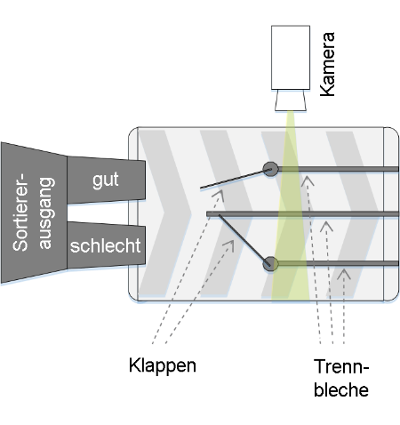
Ziel und Gliederung
Ziele
Gliederung
Verbesserung der Sortiergenauigkeit
Beeinflussung des Massenstroms
Modellierung & Identifikation
Systemanalyse
Modellprädiktive Regelung
Simulation
Motivation
Zusammenfassung & Ausblick
Regler
Gutfraktion
Fließband
Schlechtfraktion
Notes:
Der Entwurf der Materialrückführung und des Reglers hat zwei Ziele:
Zum einen erhofft man sich dadurch eine Verbesserung der Sortiergenauigkeit
Zum anderen kann durch diese Regelung überhaupt der Massenstrom beeinflusst werden

Slide 6
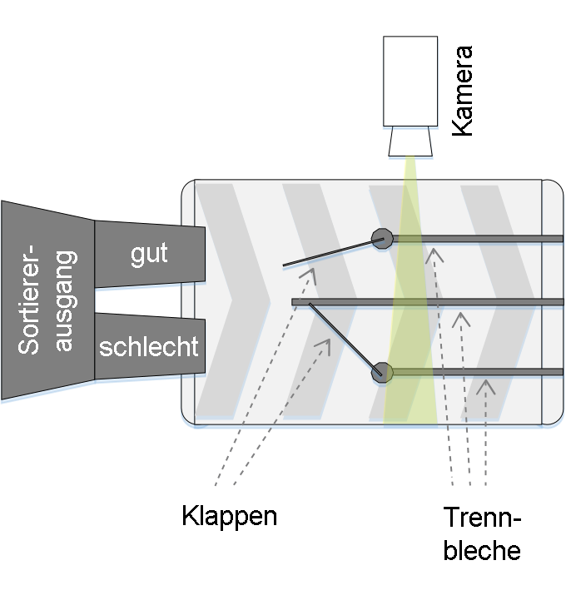
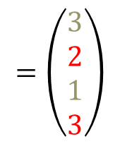
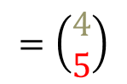
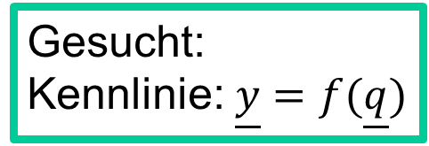
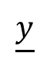
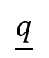
Modellierung des Systems ohne Rückführung
$$=\left(\begin{matrix}3 \\ 2 \\ 1 \\ 3\end{matrix}\right)$$
Gesucht: Kennlinie: $\underline{y}=f(\underline{q})$
Regler
Materialfluss
Informationsfluss
$$\underline{y}$$
$$=\left(\begin{matrix}4 \\ 5\end{matrix}\right)$$
$$\underline{q}$$
Fließband
Motivation
Modellierung
MPC
Systemanalyse
Simulation
Zusammenfassung
Notes:
An zwei Stellen des geregelten optischen Sortierers werden Partikelströme gemessen.
Zum einen auf dem Fließband, zum anderen auf der Rutsche. Gesucht ist nun eine Funktion, die beide Messvektoren miteinander verbindet

Slide 7
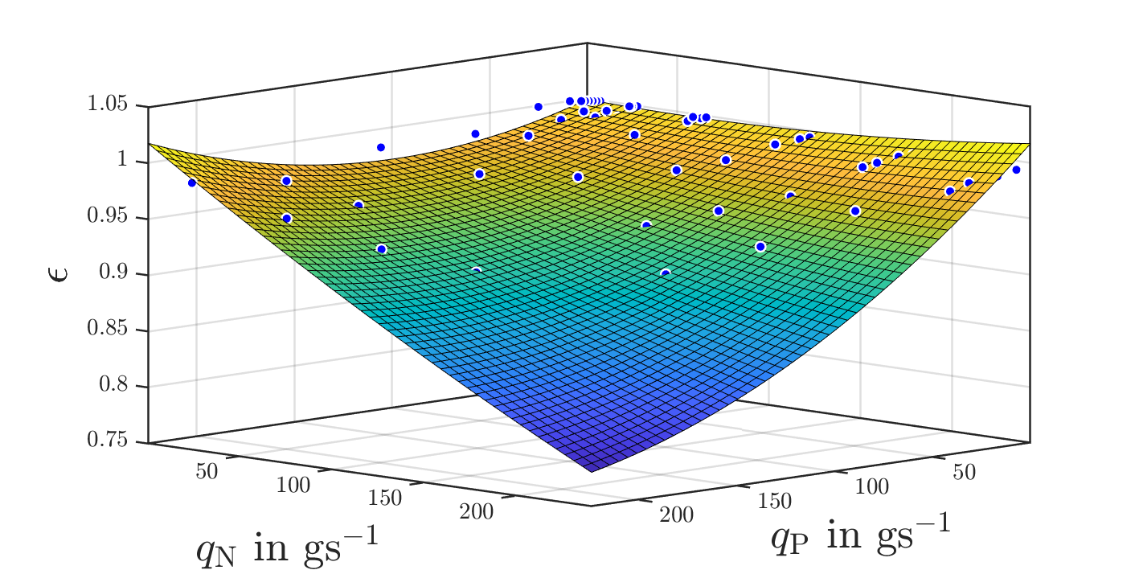
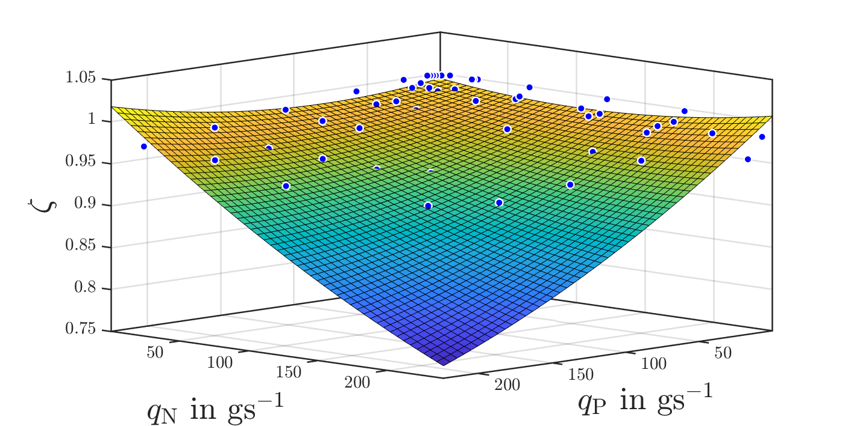
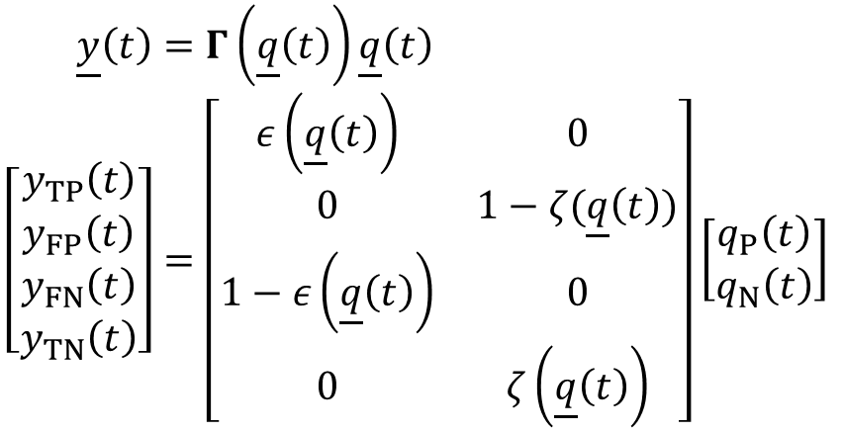
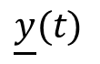
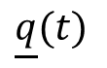
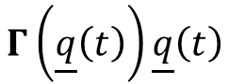
Modellierung des Systems ohne Rückführung
$$\underline{q}(t)$$
$$Γ\left(\underline{q}\left(t\right)\right)\underline{q}\left(t\right)$$
$$\underline{y}(t)$$
$$\underline{y}\left(t\right)=Γ\left(\underline{q}\left(t\right)\right)\underline{q}\left(t\right) \\ \left[\begin{matrix}y_{TP}\left(t\right) \\ y_{FP}\left(t\right) \\ y_{FN}\left(t\right) \\ y_{TN}\left(t\right)\end{matrix}\right]=\left[\begin{matrix}ε\left(\underline{q}\left(t\right)\right) & 0 \\ 0 & 1−ζ(\underline{q}\left(t\right)) \\ 1−ε\left(\underline{q}\left(t\right)\right) & 0 \\ 0 & ζ\left(\underline{q}\left(t\right)\right)\end{matrix}\right]\left[\begin{matrix}q_{P}\left(t\right) \\ q_{N}\left(t\right)\end{matrix}\right]$$
Motivation
Modellierung
MPC
Systemanalyse
Simulation
Zusammenfassung
Notes:
Aus regelungstechnischer Sicht kann diese Funktion als ein nichtlineares Kennlinienglied beschrieben werden
Die beiden Messvektoren sind über die Matrix Gamma miteinander verknüpft. Die Matrix Gamma ist abhängig von den zwei Funktionen epsilon und zeta, die den Anteil der richtig sortierten Gutpartikel und den Anteil der richtig sortierten Schlechtpartikel beschreiben. Die beiden Funktionen wurden anhand von Simulationen bestimmt. Simulationen wurden für verschiedene Massenströme durchgeführt. Danach wurde der Anteil der richtig sortierten Partikel berechnet (gekennzeichnet durch die blauen Punkte) und durch quadratische Funktionen approximiert.

Slide 8
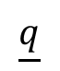
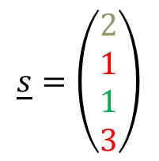
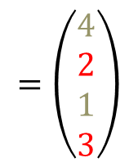
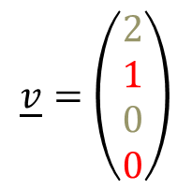
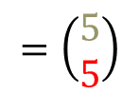
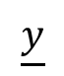
Modellierung der Rückführung
$$\underline{v}=\left(\begin{matrix}2 \\ 1 \\ 0 \\ 0\end{matrix}\right)$$
$$=\left(\begin{matrix}4 \\ 2 \\ 1 \\ 3\end{matrix}\right)$$
Materialfluss
Informationsfluss
Regler
$$\underline{y}$$
$$=\left(\begin{matrix}5 \\ 5\end{matrix}\right)$$
$$\underline{q}$$
Gutfraktion
Fließband
$$\underline{s}=\left(\begin{matrix}2 \\ 1 \\ 1 \\ 3\end{matrix}\right)$$
Schlechtfraktion
Motivation
Modellierung
MPC
Systemanalyse
Simulation
Zusammenfassung
Notes:
Erweitert man das System nun um eine Rückführung, dann müssen zwei weitere Vektoren eingeführt werden.
Zum einen der Massenstrom der zurückgeführten Partikel, zum anderen der Massenstrom der Partikel die das Ende der Sortierung erreichen.

Slide 9
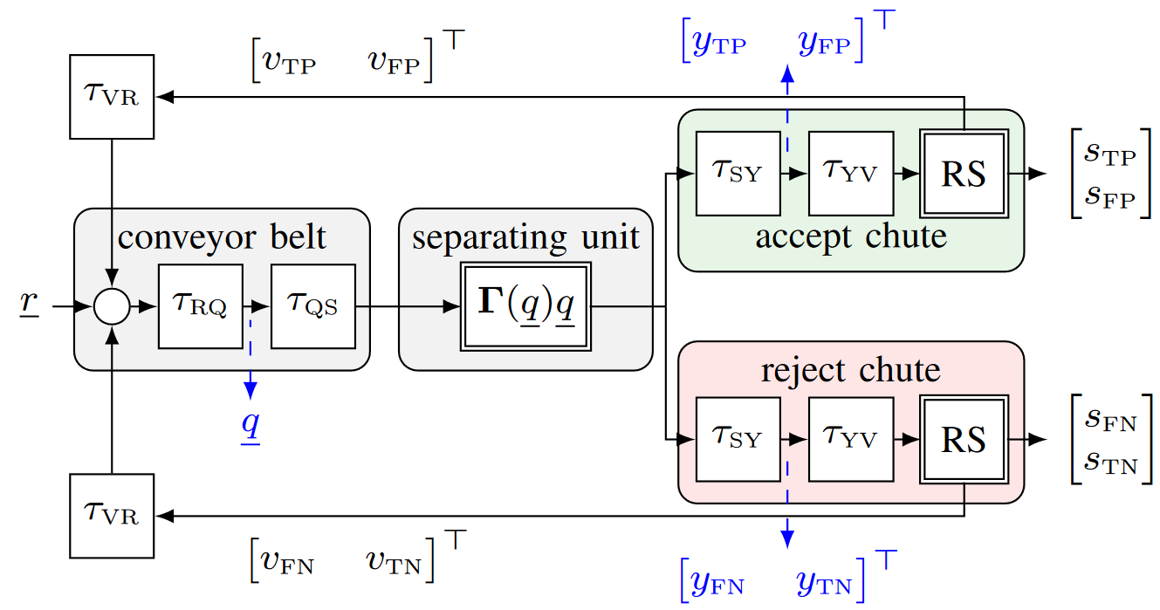
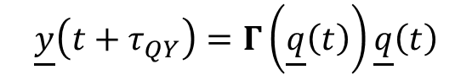
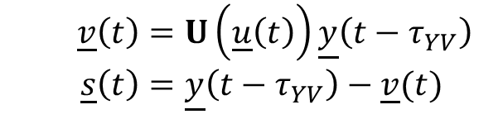
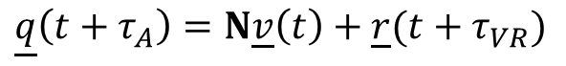
Modellierung der Rückführung
$$\underline{v}\left(t\right)=U\left(\underline{u}\left(t\right)\right)\underline{y}\left(t−τ_{YV}\right) \\ \underline{s}\left(t\right)=\underline{y}\left(t−τ_{YV}\right)−\underline{v}(t)$$
$$\underline{q}\left(t+τ_{A}\right)=N\underline{v}\left(t\right)+\underline{r}(t+τ_{VR})$$
$$\underline{y}\left(t+τ_{QY}\right)=Γ\left(\underline{q}\left(t\right)\right)\underline{q}\left(t\right)$$
Motivation
Modellierung
MPC
Systemanalyse
Simulation
Zusammenfassung
Notes:
Beschrieben wird das System durch vier Gleichungen

Slide 10
Systemanalyse
Partikel Hinzufügen
Partikel Entfernen
Motivation
Modellierung
MPC
Systemanalyse
Simulation
Zusammenfassung
Notes:
Die Funktionsweise der Rückführung kann man in zwei Effekte aufteilen. Zum einen das Partikel hinzufügen auf dem Fließband, zum anderen das Partikel entfernen auf der Rutsche

Slide 11
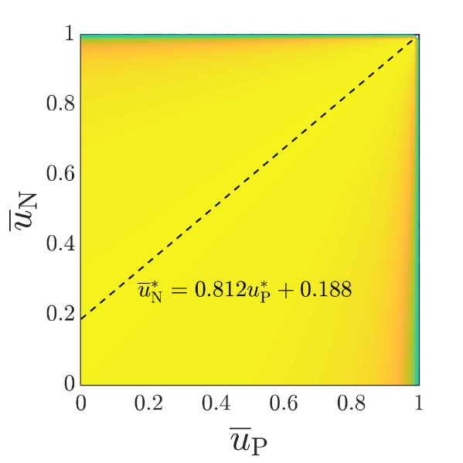
Systemanalyse
Partikel Hinzufügen
Partikel Entfernen
Berücksichtigung beider Effekte
Motivation
Modellierung
MPC
Systemanalyse
Simulation
Zusammenfassung
Notes:
Diese beiden Effekte sollen nun zuerst getrennt voneinander analysiert werden und anschließend gemeinsam. Den ersten Effekt kennen wir bereits. Dieser wird beschrieben durch die Kennlinie
Der zweite Effekt soll im folgenden genauer analysiert werden

Slide 12
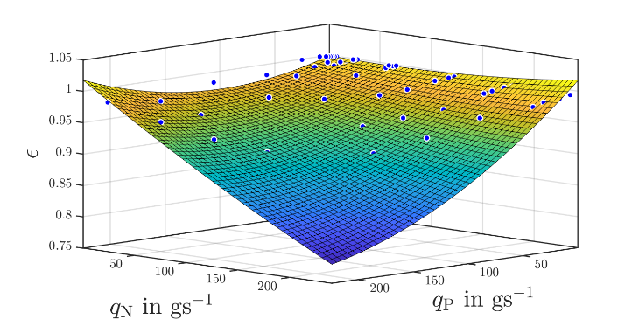
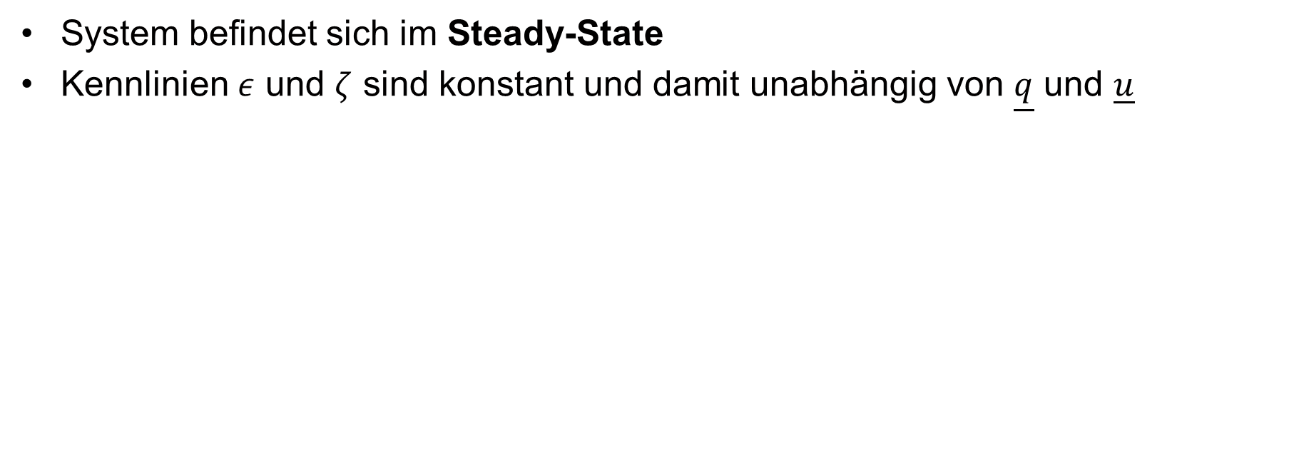
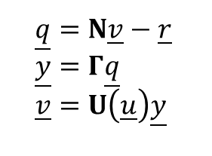
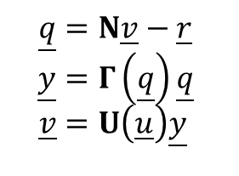
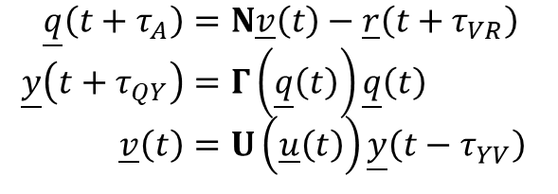
Steady-State Analyse - Annahmen
System befindet sich im Steady-State
Kennlinien $ε$ und $ζ$ sind konstant und damit unabhängig von $\underline{q}$ und $\underline{u}$
$$\underline{q}\left(t+τ_{A}\right)=N\underline{v}\left(t\right)−\underline{r}\left(t+τ_{VR}\right) \\ \underline{y}\left(t+τ_{QY}\right)=Γ\left(\underline{q}\left(t\right)\right)\underline{q}\left(t\right) \\ \underline{v}\left(t\right)=U\left(\underline{u}\left(t\right)\right)\underline{y}\left(t−τ_{YV}\right)$$
$$\underline{q}=N\underline{v}−\underline{r} \\ \underline{y}=Γ\left(\underline{q}\right)\underline{q} \\ \underline{v}=U\left(\underline{u}\right)\underline{y}$$
$$\underline{q}=N\underline{v}−\underline{r} \\ \underline{y}=Γ\underline{q} \\ \underline{v}=U\left(\underline{u}\right)\underline{y}$$
Motivation
Modellierung
MPC
Systemanalyse
Simulation
Zusammenfassung
Notes:
Dafür werden zwei Annahmen getroffen. Zum einen befindet sich das System im Gleichgewichtszustand.
Zum anderen wird die Kennlinie konstant gesetzt

Slide 13
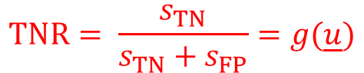
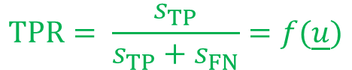
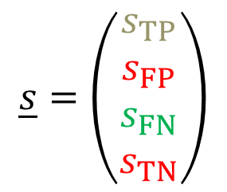
Steady-State Analyse – Berechnung der TPR und TNR
Gutfraktion
$$\underline{s}=\left(\begin{matrix}s_{TP} \\ s_{FP} \\ s_{FN} \\ s_{TN}\end{matrix}\right)$$
$$TPR= \frac{s_{TP}}{s_{TP}+s_{FN}}=f(\underline{u})$$
Schlechtfraktion
$$TNR= \frac{s_{TN}}{s_{TN}+s_{FP}}=g(\underline{u})$$
Motivation
Modellierung
MPC
Systemanalyse
Simulation
Zusammenfassung
Notes:
Berechnet wird nun unter Berücksichtigung dieser beiden Annahmen die TPR und die TNR des Ausgangs. Wenn diese Annahmen gelten, dann sind die TPR und die TNR nur von den Stellgrößen abhängig.
Die TPR und die TNR sind ein Maß dafür wie viele Partikel richtig sortiert werden

Slide 14
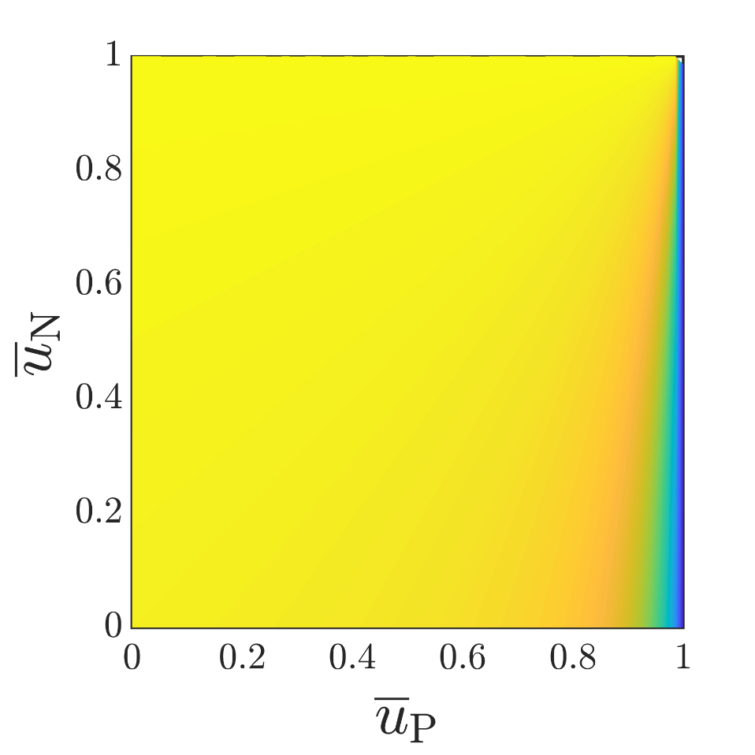
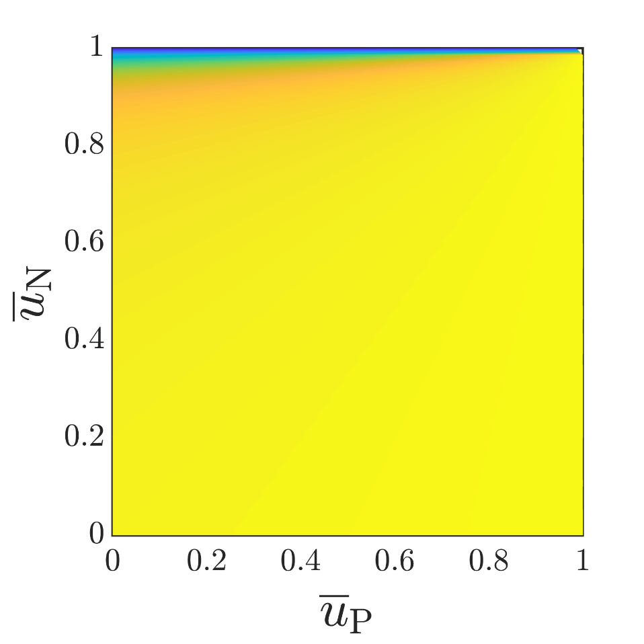

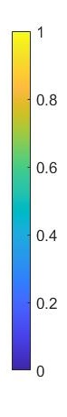
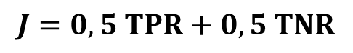
Steady-State Analyse – Konstante Kennlinie
TPR
TNR
$$J=0,5 TPR+0,5 TNR$$
Steady-State Kennlinie ist konstant $ε=0,97, ζ=0,98$
Motivation
Modellierung
MPC
Systemanalyse
Simulation
Zusammenfassung
Notes:
Stellt man die TPR und die TNR nun für die folgenden epsilon und zeta Werte graphisch dar, dann ergibt sich folgendes Bild.

Slide 15
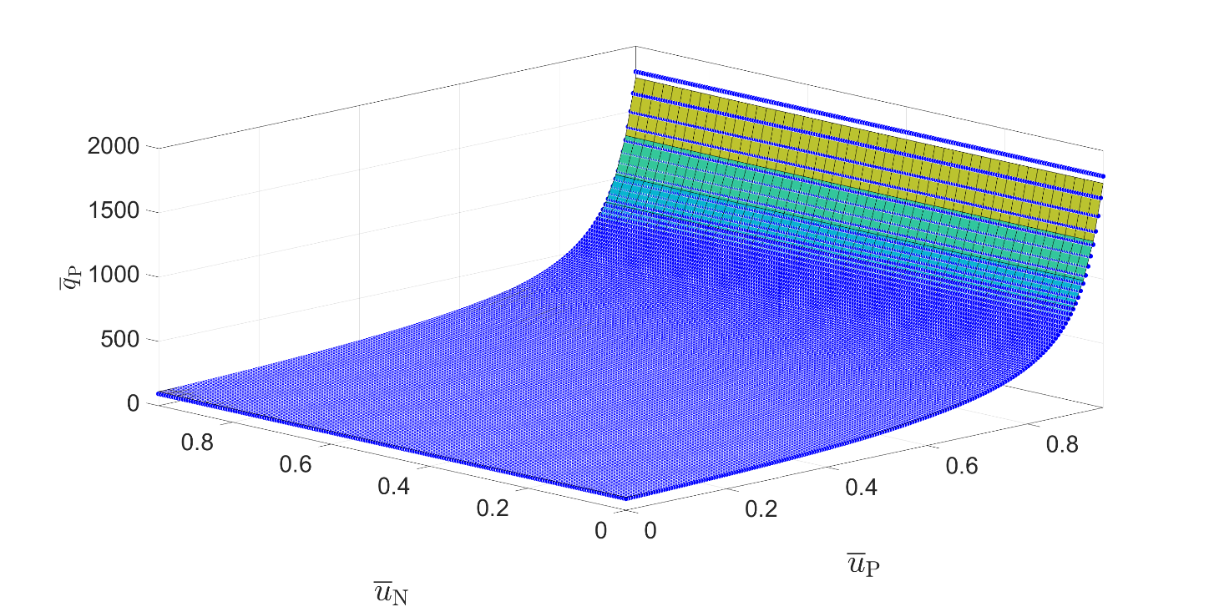
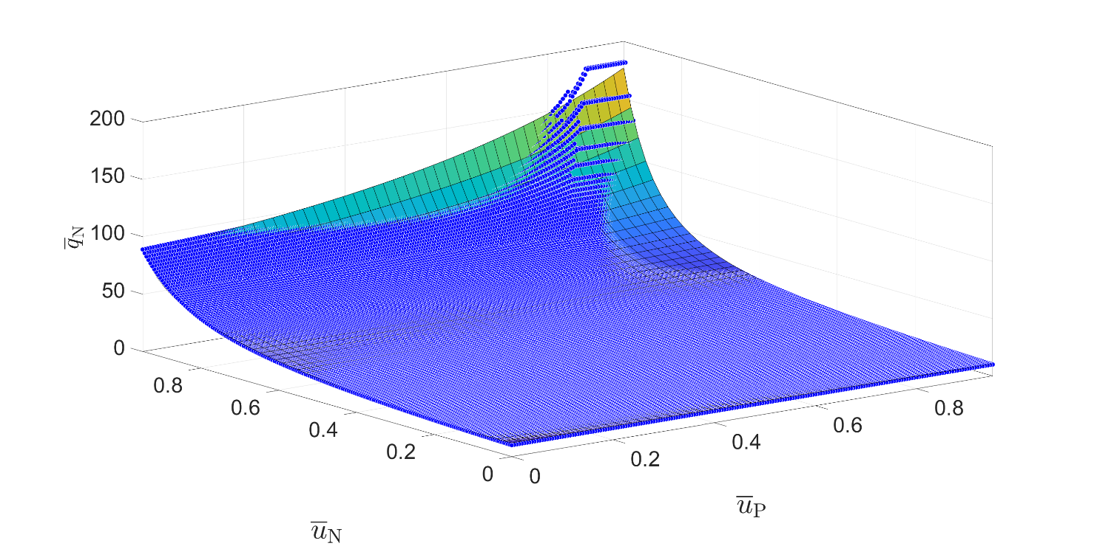
Steady-State Analyse – Kennlinie berücksichtigt
Massenfluss auf dem Fließband für $r_{P}=90$ g/s und $r_{N}=10$ g/s
Motivation
Modellierung
MPC
Systemanalyse
Simulation
Zusammenfassung
Notes:
Berücksichtigt man nun auch die Kennlinie, dann muss der Massenfluss auf dem Fließband numerisch bestimmt werden.

Slide 16
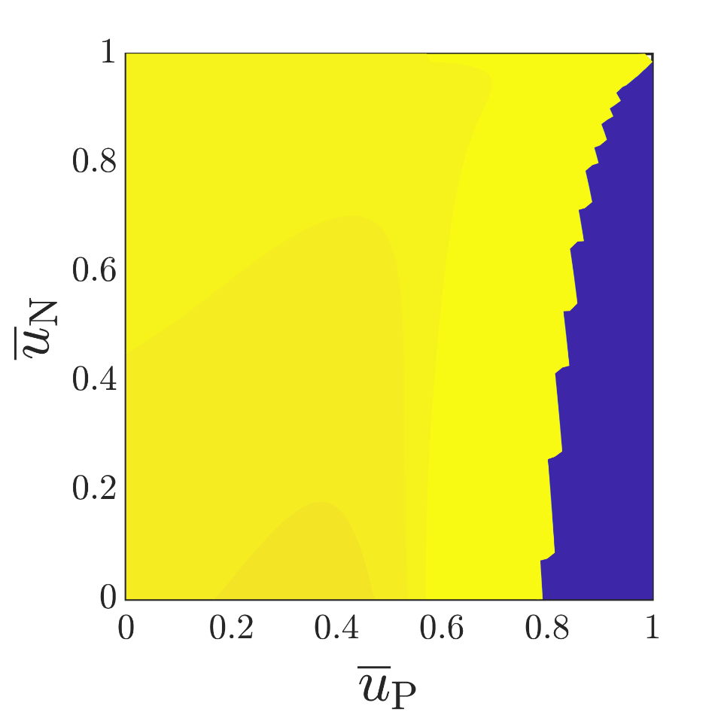
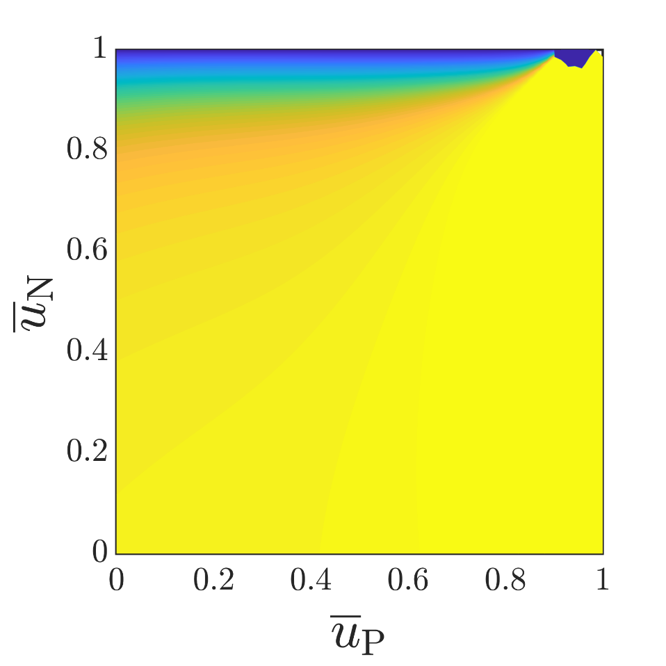
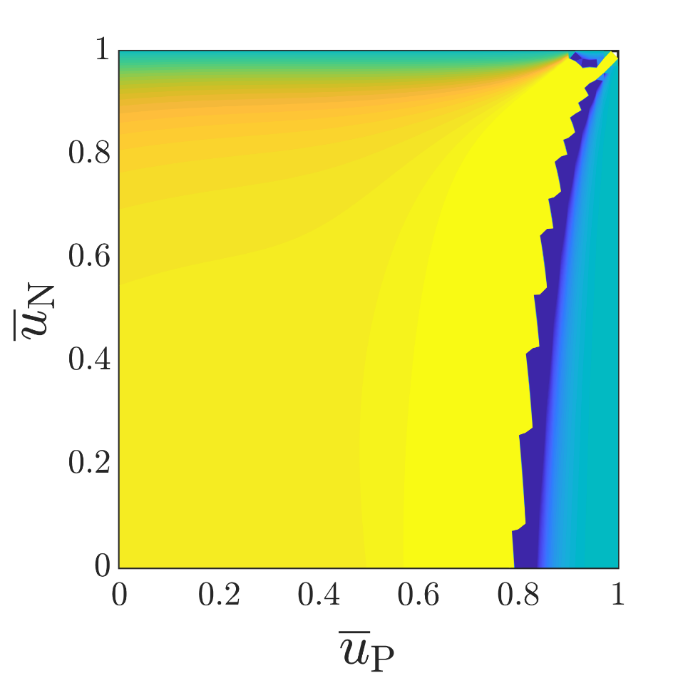
Steady-State Analyse – Kennlinie berücksichtigt
TPR
TNR
$$J=0,5 TPR+0,5 TNR$$
Steady-State Kennlinie ist berücksichtigt $r_{P}=90 g/s, r_{N}=10 g/s$
Motivation
Modellierung
MPC
Systemanalyse
Simulation
Zusammenfassung
Notes:
Die Überlagerung beider Effekte ür einen vorgegebenen Massenzufluss sieht folgendermaßen aus.
Die optimalen Stellgrößen lassen sich jetzt nicht mehr analytisch bestimmen. Zudem soll ein Regler auch das dynamische Verhalten des Systems berücksichtigen. Daher soll im weiteren ein MPC entwickelt werden.

Slide 17


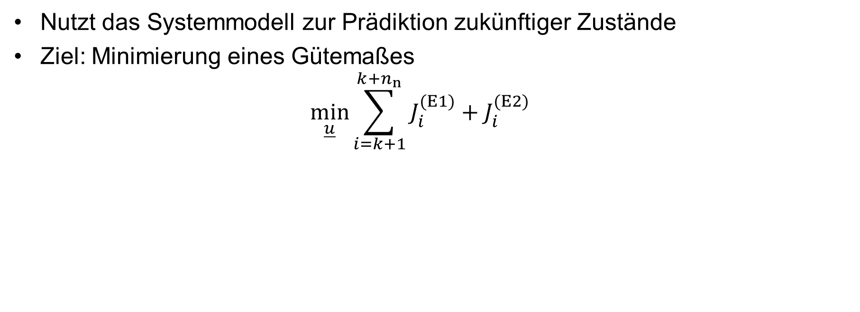
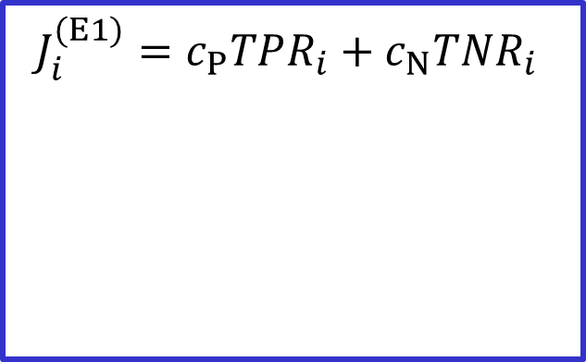
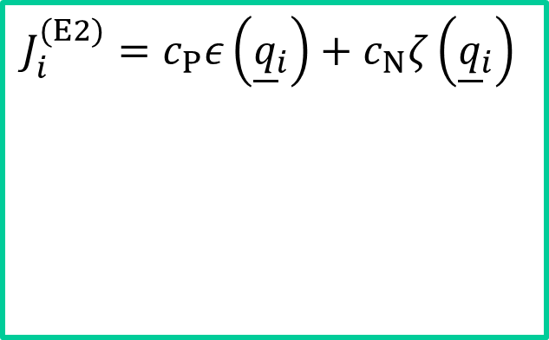
Modellprädiktive Regelung
Nutzt das Systemmodell zur Prädiktion zukünftiger Zustände
Ziel: Minimierung eines Gütemaßes $\min_{\underline{u}}{\sum_{i=k+1}^{k+n_{n}}{J_{i}^{(E1)}+J_{i}^{(E2)}}}$
$$J_{i}^{(E2)}=c_{P}ε\left({\underline{q}}_{i}\right)+c_{N}ζ\left({\underline{q}}_{i}\right)$$
$$J_{i}^{(E1)}=c_{P}TPR_{i}+c_{N}TNR_{i}$$
Motivation
Modellierung
MPC
Systemanalyse
Simulation
Zusammenfassung

Slide 18
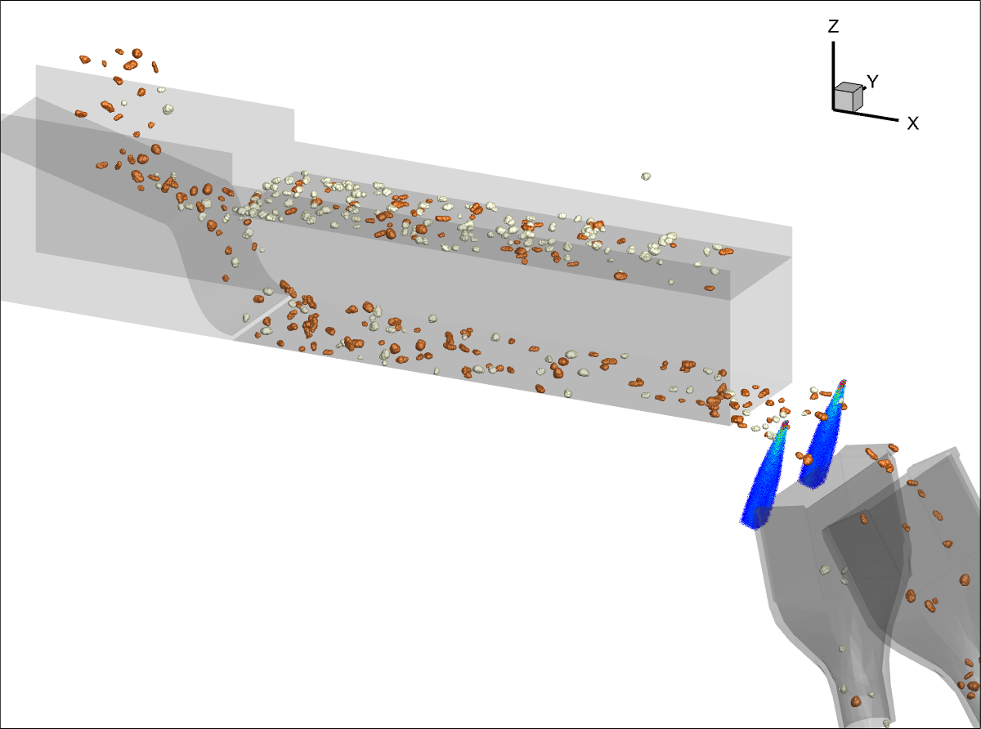
Schnittstelle mit der DEM-Simulation
Motivation
Modellierung
MPC
Systemanalyse
Simulation
Zusammenfassung
Notes:
Zur Evaluation des Reglers und des Systems mit Rückführung wird eine Simulation basierend auf einer Diskrete Elemente Methode durchgeführt
Dafür musste die Schnittstelle zu der bereits bestehenden DEM entworfen werden

Slide 19

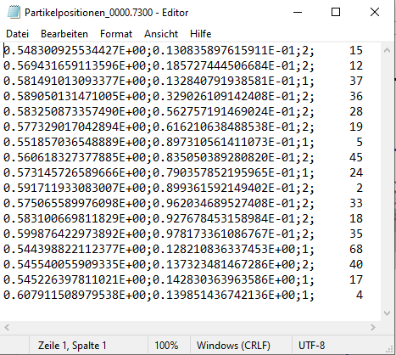
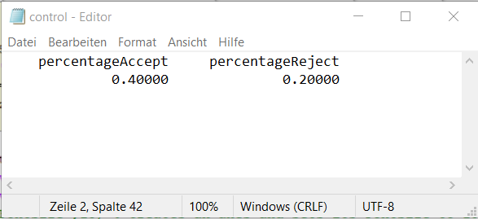
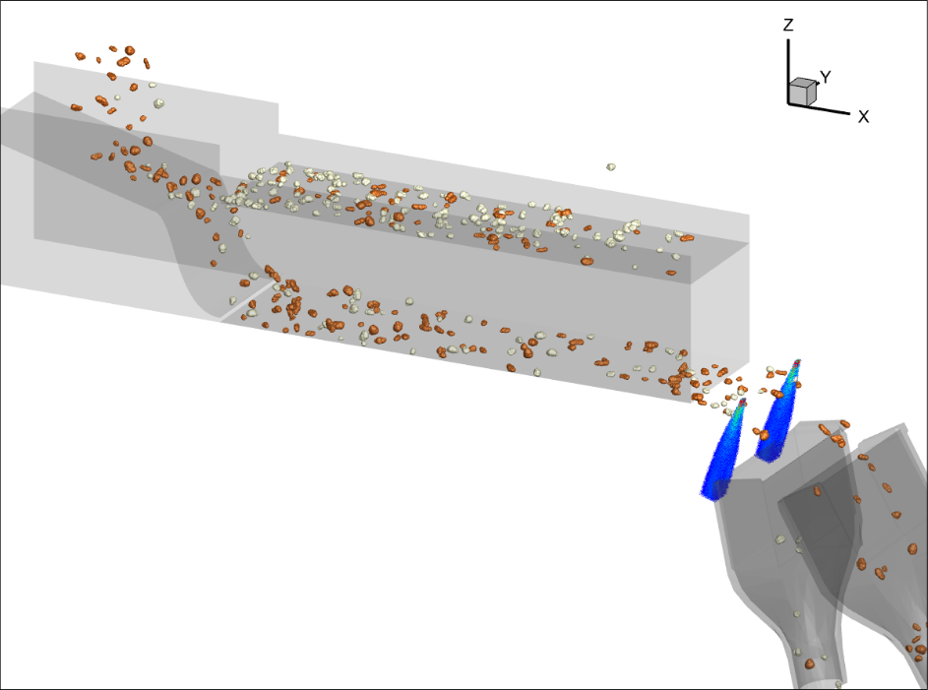

Schnittstelle mit der DEM-Simulation
DEM-Simulation
Motivation
Modellierung
MPC
Systemanalyse
Simulation
Zusammenfassung

Slide 20




Wahl des Prädiktionshorizontes
$$n_{n}=130$$
$$n_{n}=69=\hat{k}$$
Motivation
Modellierung
MPC
Systemanalyse
Simulation
Zusammenfassung

Slide 21



Wahl des Prädiktionshorizontes
$$\min_{\underline{u}}{\sum_{i=k+1}^{k+n_{n}}{J_{i}^{(E1)}+J_{i}^{(E2)}}}$$
$$J_{i}^{(E2)}=c_{P}ε\left({\underline{q}}_{i}\right)+c_{N}ζ\left({\underline{q}}_{i}\right)$$
$$J_{i}^{(E1)}=c_{P}TPR_{i}+c_{N}TNR_{i}$$
Motivation
Modellierung
MPC
Systemanalyse
Simulation
Zusammenfassung
Notes:
Der Grund: Ab einem bestimmten Prädiktoinshorizont sind die Nebenbedingungen der Optimierung nichtlinear
Wählt man den Prädiktionshorizont zu 69, was einem vollen Umlauf eines Partikels beschreibt, dann lassen sich die beiden funktionen folgendermaßen interpretieren.
Der erste Effekt berücksichtigt nur die kurzfristige Beeinflussung
Der zweite Effekt berücksichtigt das langfristige Verhalten

Slide 22


TPR oder TNR verbessern?
Fokus auf TNR
Fokus auf TPR
Motivation
Modellierung
MPC
Systemanalyse
Simulation
Zusammenfassung

Slide 23
Zusammenfassung und Ausblick
Modellierung des Systems

Slide 24
Zusammenfassung der Ergebnisse
Modellierung des Systems
Identifizierung der Kennlinie des Systems
Notes:
Grafiken recyclen

Slide 25
Zusammenfassung der Ergebnisse
Modellierung des Systems
Identifizierung der Kennlinie des Systems
Entwurf eines MPC
Simulation des geregelten Systems
Notes:
In weiteren Arbeiten könnte die Echtzeitfähigkeit verbessert werden

Slide 26

Vielen Dank für Ihre Aufmerksamkeit

Slide 27

Einfluss Massenfluss
50g/s
100g/s

Slide 28

Steady-State Analyse – Vergleich
Motivation
Modellierung
Identifikation
MPC
Systemanalyse
DEM
Simulation
Ausblick

Slide 29









Wiener System
Eigenschaften
Linearer dynamischer Block
Nichtlineares statisches Kennlinienglied
Regelungsverfahren existieren
Adaptive Regelung [1]
Modellprädiktive Regelung [2]
$$\underline{u}(t)$$
$$Σ$$
$$\underline{f}(\underline{x})$$
$$\underline{y}(t)$$
$$τ_{QY}$$
$$\underline{q}(t)$$
$$Γ\left(\underline{q}\left(t\right)\right)\underline{q}\left(t\right)$$
$$\underline{y}(t)$$
[1] Pajunen Adaptive Control of Wiener Type Nonlinear Systems. 1992
[2] Alberer Receding Horizon Optimal Control of Wiener Systems by Application of an Asymmetric Cost Function. 2009
Motivation
Modellierung
Identifikation
MPC
Systemanalyse
DEM
Simulation
Ausblick

Slide 30


Kennt der Regler die Dynamik (Sprung) des Zuflusses?
Kennt die Dynamik
Kennt die Dynamik nicht

